Slide 1
Jądro systemu operacyjnego
Systemy operacyjne

Slide 2
Jądro systemu operacyjnego (ang. kernel)
Podstawowa część systemu operacyjnego, która jest odpowiedzialna za wszystkie jego zadania.

Slide 3
jądro monolityczne
Często stosowane w systemach typu Unix. Wszystkie zadania są wykonywane przez jądro, będące jednym, dużym programem działającym w trybie jądra.
Przykładami takiego jądra mogą być: Linux, OpenBSD, FreeBSD, chociaż większość posiada umiejętność dołączania i odłączania modułów (najczęściej zawierających kod sterownika urządzenia lub obsługi potrzebnego w danej chwili systemu plików).
Zaletą tej techniki jest prostota, stabilność, łatwość komunikacji pomiędzy różnymi członami jądra (jedna przestrzeń adresowa).
Wadą jest, w późniejszym stadium rozwoju projektu, uciążliwość w rozwijaniu programu oraz w znajdywaniu błędów[potrzebny przypis].

Slide 4
Mikrojądro
W tej technice z monolitycznego jądra zostaje tylko jego podstawowa część, a części odpowiedzialne za bardziej wyrafinowane funkcje są wydzielone do funkcjonalnych bloków albo realizowane jako zwykłe procesy w trybie użytkownika.

Slide 5
Nanojądro
Technika zbliżona do techniki mikrojądra, różnica w wielkości – nanokernel jest jeszcze mniejszy.

Slide 6
Exokernel
Architektura będąca odmianą nanojądra. Cechą wyróżniającą jest możliwość zarządzania zasobami systemu przez nieuprzywilejowanego użytkownika, a rola jądra sprowadza się do zabezpieczania zasobów. Przykładem systemu korzystającego z tego typu jądra jest system XOK, zbudowany w MIT Laboratory for Computer Science, pracujący na komputerach PC. Wyposażony on został w bibliotekę ExOS, która implementuje system UNIX i umożliwia uruchamianie większości aplikacji tego systemu.

Slide 7
Cachekernel
W tej technice jądro systemu buforuje obiekty systemowe takie jak wątki czy przestrzenie adresowe tak jak sprzęt komputerowy buforuje pamięć. Jądra aplikacji trybu użytkownika są odpowiedzialne za ładowanie tych danych i ponowne ich zapisanie stosując specyficzne dla danej aplikacji mechanizmy.

Slide 8
Jądro hybrydowe
Kompromis między architekturą jądra monolitycznego i mikrojądra. W krytycznych usługach - np. stos sieci - usługi są na stałe wkompilowane w główny kod jądra, inne usługi pozostają oddzielone od głównego jądra i działają jako serwery (w przestrzeni jądra). Dzięki temu rozwiązaniu możliwe jest zachowanie wydajności jądra monolitycznego dla kluczowych usług. Klasyfikacja ta budzi kontrowersje niektórych programistów.

Slide 9
Cechy jądra
wielozadaniowość (wieloprocesowość),
wielowątkowość,
wielobieżność,
skalowalność,
wywłaszczalność.

Slide 10
Rodzaje w systemach
Jądra monolityczne:
Tradycyjne jądra UNIX, jak np. jądra systemów BSD
Linux
MS-DOS
Microsoft Windows
Hybrydowe:
Windows NT/2000/XP/Vista/7/8/10
Mac OS
Mikrojądra:
Minix
MorphOS
NewOS

Slide 11
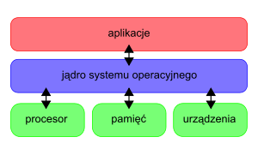
Model monolitu

Slide 12
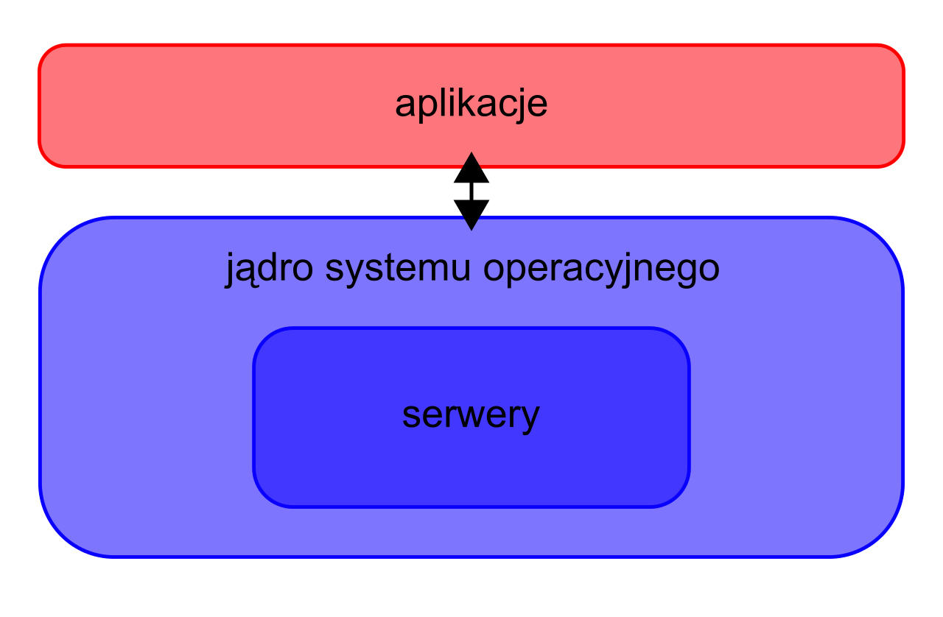
Model hybrydy

